Slide 1
玻璃牌尺寸测量视觉方案（2D）
推动机器视觉无所不在的存在
视觉小百科

Slide 2
目录
项目描述
项目验证
1
2
2
目录
目录
目录
3
配置清单
3
4
逻辑流程
4
评估结果&注意事项
5
6
售后服务

Slide 3

一、项目描述
●产品名称：玻璃牌
●测量内容：尺寸
●产品材质：玻璃
●产品颜色：透明
●最大工作距离(mm)：不限制
●最小工作距离(mm)：200
●检测区域(mm*mm)：500.0 * 300.0
●来料方式：传送带
●测量精度要求(mm)：2
●检测节拍(pcs/min)：19
●检测时产品运动速度(m/s)：0
●工作距离(mm)：1080
方案布局图

Slide 4

二、项目验证
参数名称 | 参数值
面阵相机型号 | A5031M/CG300
面阵相机类型 | 面阵相机
相机接口类型 | GigE.POE
相机像素 | 640 * 480
镜头型号 | FA0601C
镜头品牌 | 长步道/CHIOPT
镜头焦距 | 6mm
镜头接口 | C
A(工作距离) = 1080mm, B(视野宽度) = 330mm, C(视野长度) = 550mm
视野图

Slide 5

三、配置清单
系
统
构
成

Slide 6

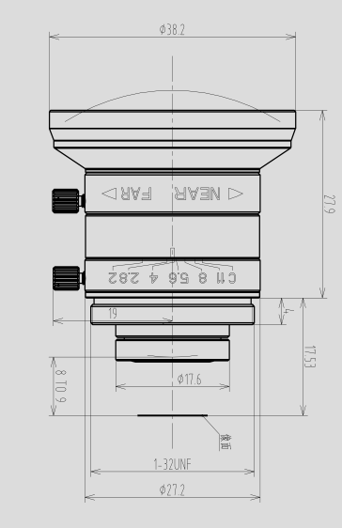
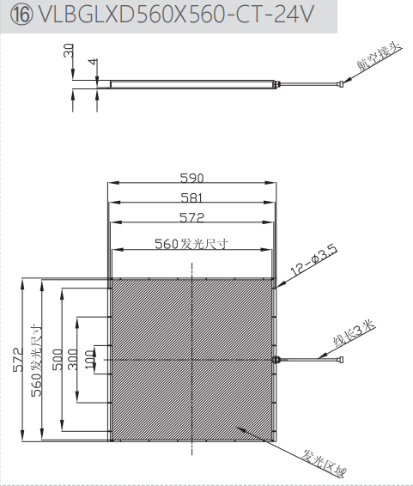
三、配置清单
相机尺寸图
光源尺寸图
镜头尺寸图

Slide 7
三、配置清单
序号 | 名称 | 型号 | 单位 | 数量 | 厂家
1 | 面阵相机 | A5031M/CG300 | 台 | 1 | 大华/dahua
2 | 镜头 | FA0601C | 个 | 1 | 长步道/CHIOPT
3 | 光源 | VLBGLDX560X560X-CT-24V | 个 | 1 | 纬朗/VLight
4 | 工控机 | - | 台 | 1 | -
5 | 显示器 | - | 台 | 1 | -
6 | 软件 | MVP | 套 | 1 | 大华/dahua

Slide 8
四、逻辑流程
逻辑流程
├── 图像采集
│ ├── 相机参数设置
│ │ - 设置相机分辨率为检测区域覆盖500×300mm范围
│ │ - 配置曝光时间以适应透明玻璃的成像需求
│ │ - 启用触发模式同步传送带停止状态
│ ├── 光源控制
│ │ - 配置环形光源增强玻璃边缘对比度
│ │ - 设置背光照明消除透明材质反光干扰
├── 预处理
│ ├── 图像增强
│ │ - 应用对比度调整强化玻璃轮廓
│ │ - 使用亮度补偿消除环境光影响
│ ├── 图像裁剪
│ │ - 按检测区域500×300mm划定ROI区域
│ ├── 二值化处理
│ │ - 设置阈值分割玻璃边缘与背景
│ ├── 形态学处理
│ │ - 闭运算填充玻璃轮廓空洞
├── 尺寸测量
│ ├── 边缘检测
│ │ - 使用找边算子定位玻璃四边轮廓
│ ├── 拟合直线
│ │ - 对检测到的边缘点进行直线拟合
│ ├── 距离测量

Slide 9
四、逻辑流程
│ │ - 计算对边直线间距获取长宽尺寸
│ ├── 圆度检测（可选）
│ │ - 若存在圆形特征则使用拟合圆算子
├── 结果处理
│ ├── 尺寸判定
│ │ - 设置公差范围±1mm（总精度2mm）
│ │ - 对比实测值与标称值500×300mm
│ ├── OK/NG判断
│ │ - 条件判断算子输出检测结果
│ ├── 数据存储
│ │ - 保存测量数据及对应检测图像
└── 统计处理
├── 良率统计
│ - 记录每批次产品OK/NG数量
│ - 生成CPK统计报表
└── 历史数据
- 存储最近30次检测结果用于追溯

Slide 10
五、评估结果&注意事项
05 评估结果 & 注意事项
现场环境
相机安装
物料一致性
风险点：环境光干扰导致透明玻璃成像对比度不足
解决方案：采用面形背光+环形补光组合，关闭环境光源
风险点：相机安装高度误差导致视野覆盖区域偏移
解决方案：使用激光测距仪校准安装高度，确保1080mm工作距离
风险点：玻璃厚度公差影响边缘检测精度
解决方案：在软件中设置动态阈值补偿算法，适应±0.5mm厚度变化

Slide 11

六、售后服务
该设备上线后使用初期，我们会派专人进行全程跟踪；
处理解决可能发生的设备异常；
对现场人员进行培训指导；
设备调试完成后：售后服务一年；
若客户提出设备升级需求，我们会及时为您提供升级新方案。

Slide 12



感谢关注
视频号
抖音
更多信息请访问：www.ytzrtx.com

